Slide 1
-----------------SAS口碑行銷 期末報告( Group4 )----------------- 透過爬蟲 PPT CVS 版(超商版) 進行各超商評價與心得之文字分析

Slide 2
Part1. 問題說明

Slide 3
在現今這個繁忙的生活步調之下，超商已經成為人們日常生活的一部分，無論是三餐或宵夜，甚至是生活雜物，我們都常常選擇到超商購買。然而，當我們走到十字路口，看見兩邊分別佇立著全家與7-11，這時候的我們便會陷入天人交戰，到底該進去哪一家店啊啊啊啊啊.....
雖說各個超商都有自己的擁護者，然而客觀而言，到底什麼東西應該在哪一家超商買會比較好呢？超商各自的優勢與劣勢又是什麼呢？這個問題想必是許多消費者畢生尋求的解答，畢竟只要知道超商各自的優勢與劣勢，消費者便能更容易決定踏入哪間超商。而這個也是超商經營者非常渴望知道的答案，因為唯有知道自己與對手各自的優勢與不足之處，經營者才能有效率地鞏固自己的優勢，同時更精準的針對自身弱點進行改善。

Slide 4
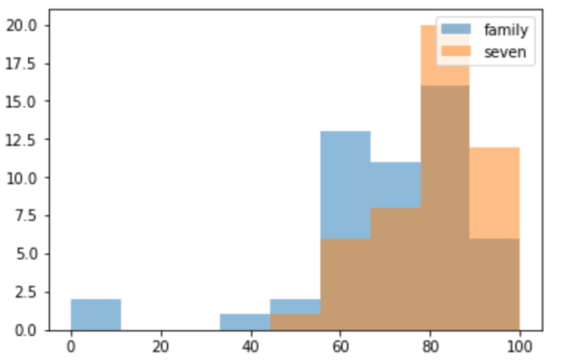

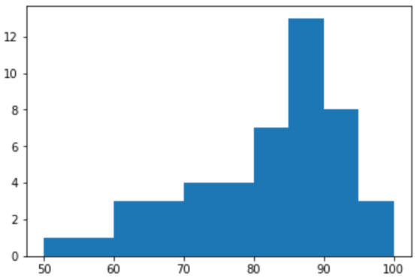
因此！背負著社會大眾的期望～當啷啷！我們出現了！！
我們主要希望針對便利商店的兩大龍頭“全家與7-11”進行分析。而因為PTT是當今很貼近群眾的社群平台，因此我們決定透過爬蟲取得PTT的超商版文章，並抓取其中的“商品”類別的文章，再分別對全家與7-11進行整體評分與心得留言的分析。期待能透過對文章中的“心得部分”進行口碑與文字分析的過程，得出一些有用的結論。其中主要使用的分析方法與模型包含網路爬蟲、統計圖表與視覺化、TD-IDF以及Word Cloud。

Slide 5
Part2. 研究簡介

Slide 6
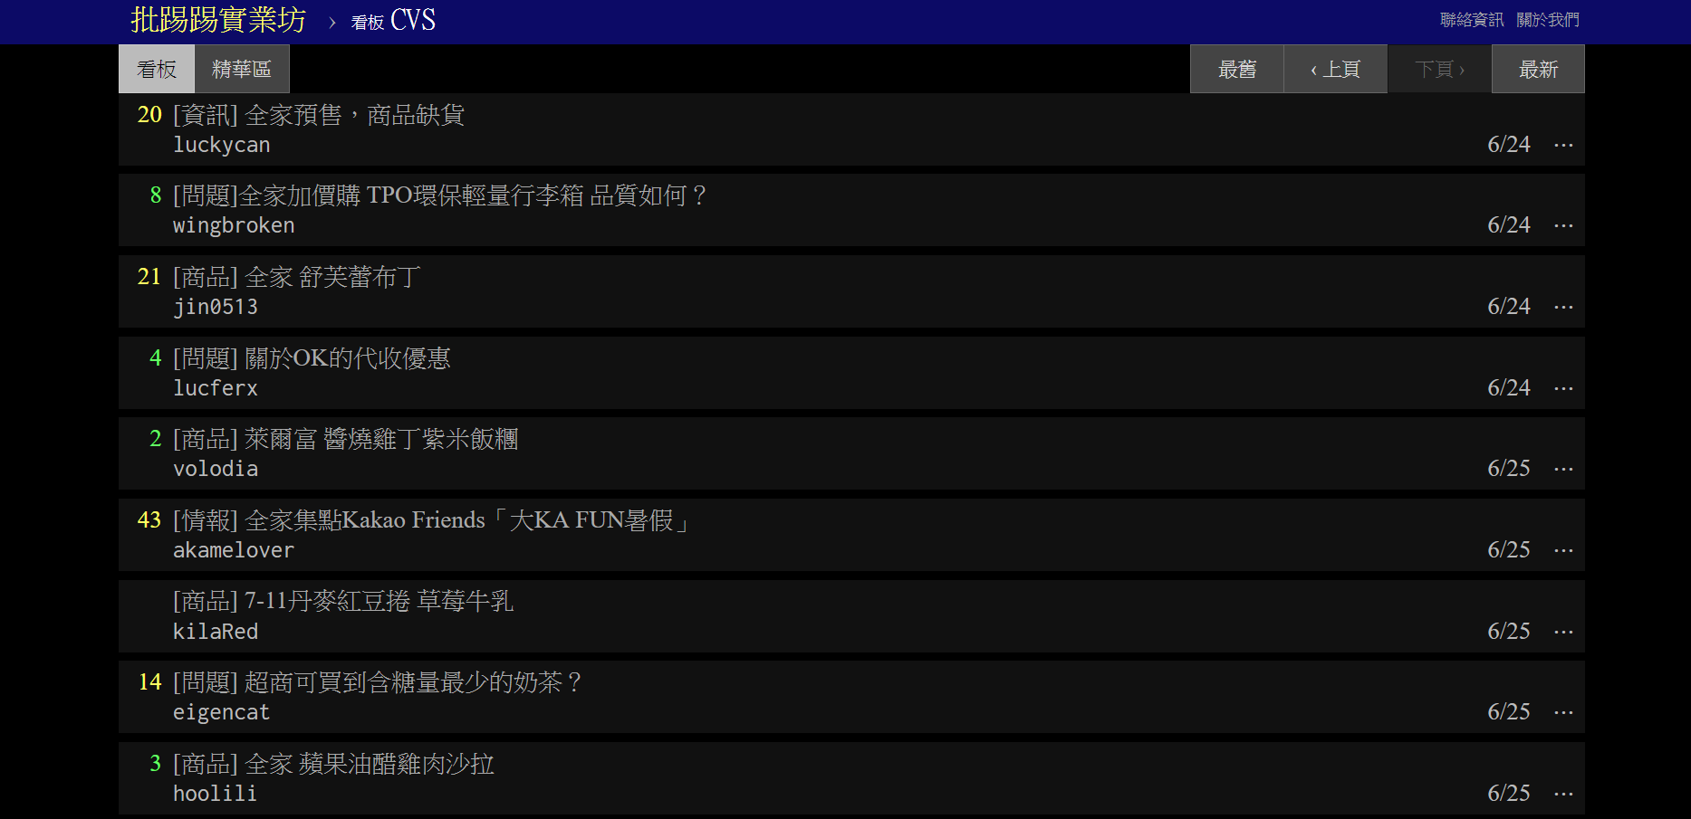
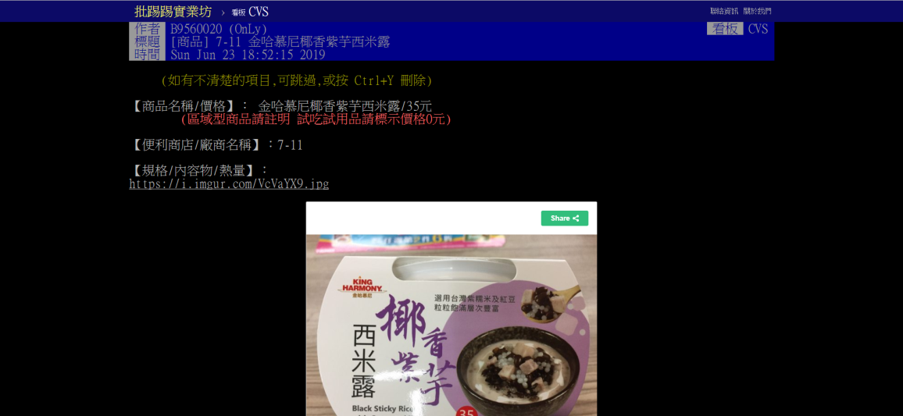
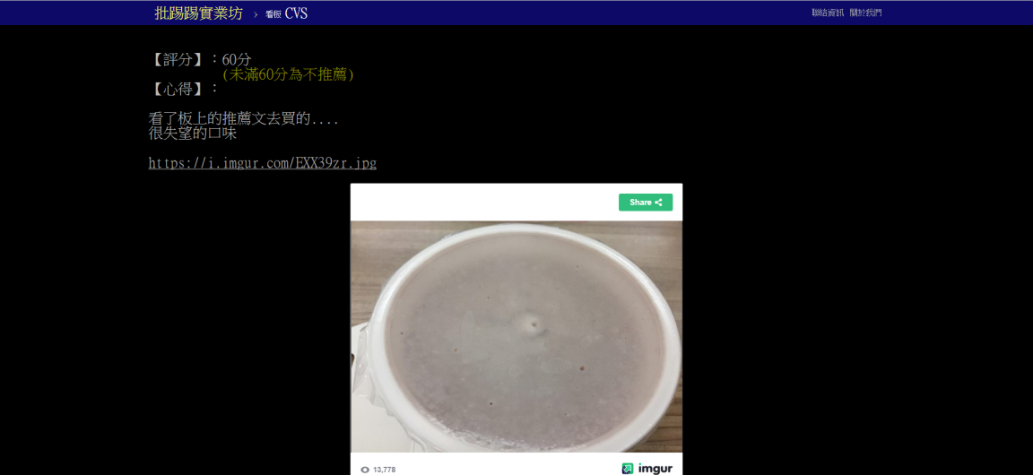
一、研究主題 -- 以PTT CVS版 (超商版) 分析超商評價

Slide 7
二、研究流程
1. 爬蟲 爬取PTT CVS版的近期文章
2. 分別針對全家與7-11進行整體商品評價分析
3. 對全家與7-11各自"平均以上"與"及格分數 (60分)以下"之商品心得進行文字分析
4. 商業決策與結論

Slide 8
三、期望目的
希望能推薦消費者在買某一類商品的時候該去全家或7-11
2. 看整體評價與客戶喜好來建議超商
可以如何改善

Slide 9
Part3. 參考資料來源與分析架構

Slide 10
參考文獻1
———《以社群網評論分析作為信任基礎之推薦系統》
連結：
http://ir.lib.cyut.edu.tw:8080/bitstream/310901800/32907/1/104CYUT0396005-001.pdf

Slide 11
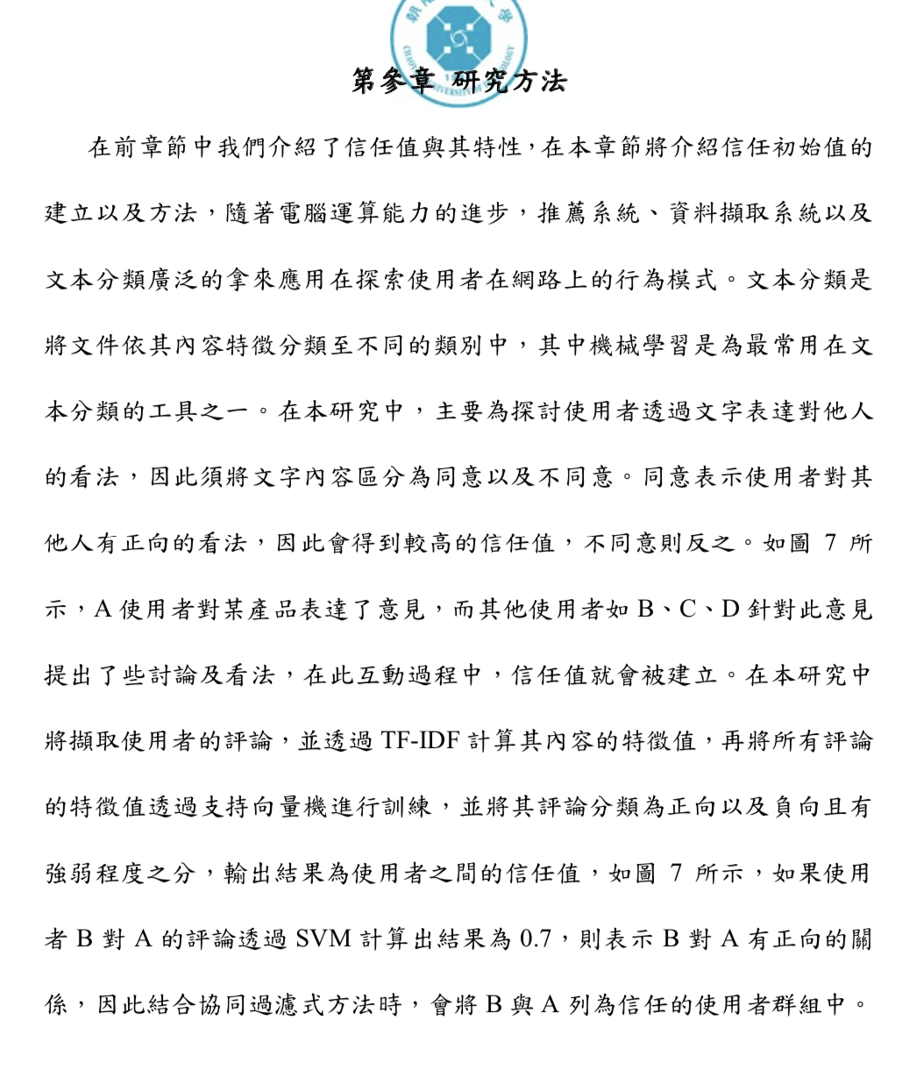
這個研究的目標為：
以網路社群評論信任值為基礎的協同過濾式推薦系統
此研究採取的分析方法：
使用TF-IDF擷取社群網路上的評論特徵，再用SVM進行分類為正向與負向評論，最後再根據此結果計算信任值與進行預測。

Slide 12
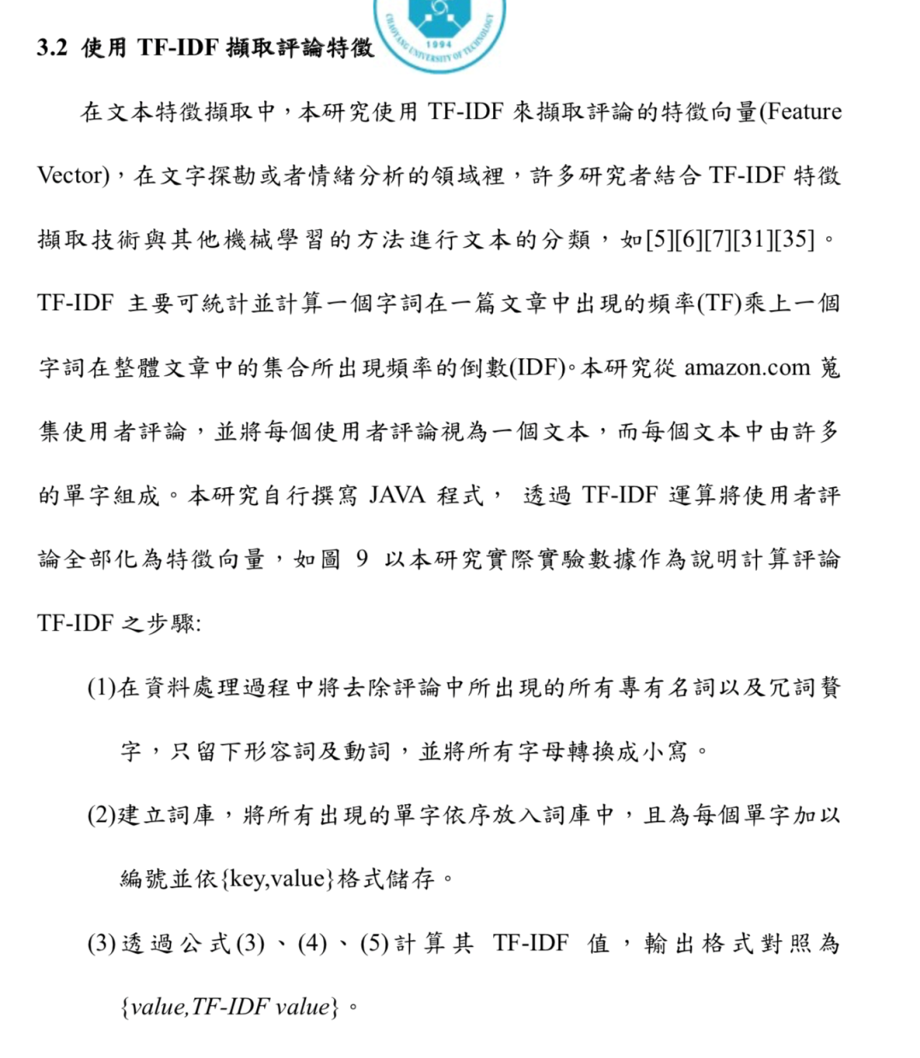
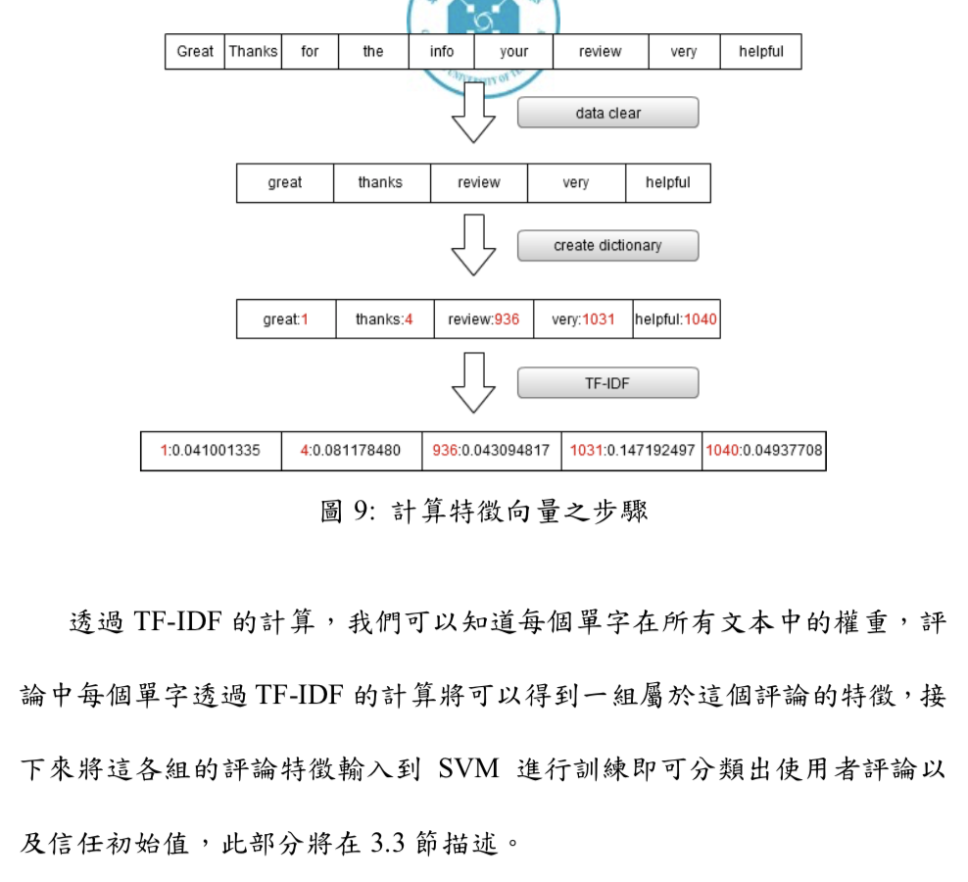

Slide 13
針對此篇論文的分析：
我們認為其中的"TF-IDF擷取評論特徵"的方法可以應用在我們的報告上，可以用來擷取全家與7-11各自心得內文的文本特徵，並進行分析。
而SVM進行分類的部分，因為我們已經可以透過PTT CVS版的”商品文章”中的”評價”這個欄位的分數來做商品好壞的區分，因此分類的部分我們認為我們不需要使用到SVM。

Slide 14
參考文獻2
———《Analyzing Online Car Reviews Using Text Mining 》
連結:
https://www.mdpi.com/2071-1050/11/6/1611/pdf

Slide 15
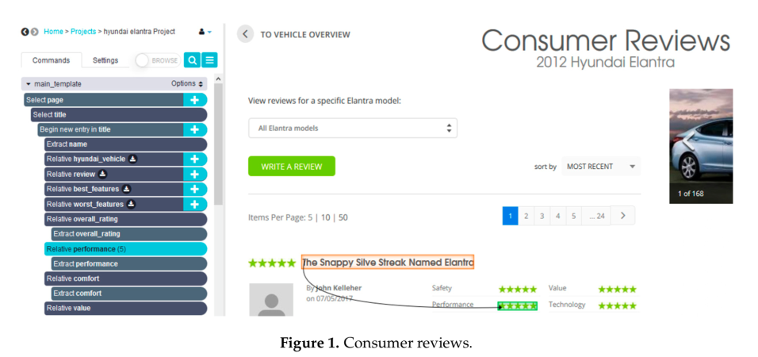
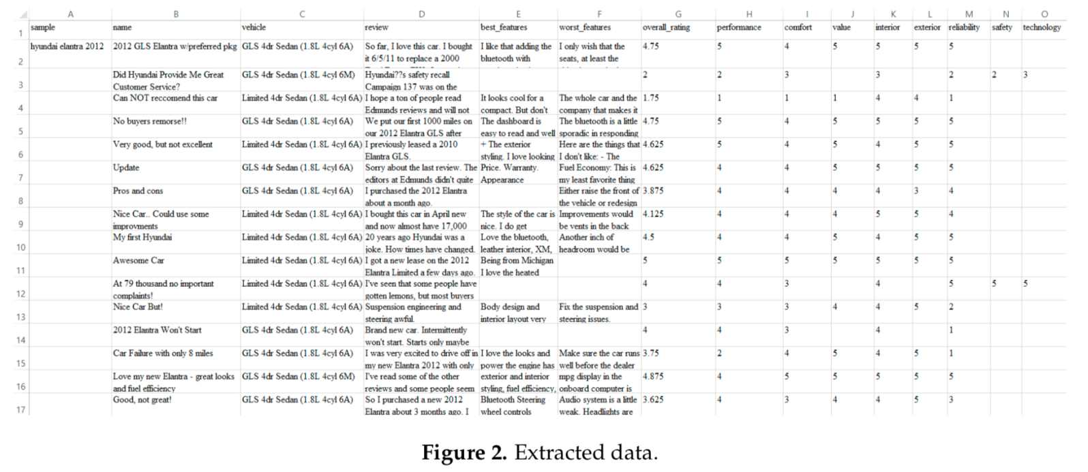
論文抓取Online Consumer Reviews放入Excel中當作參考資料，而我們選擇抓取PPT中CVS版的資料，並以Pandas去處理資料。
而Online Consumer Reviews 中有顧客對於產品的評分(1-5)，同時在PPT中CVS版內也有顧客對每項產品的評分(1-100)，因此我們的評分應為更加細緻。

Slide 16
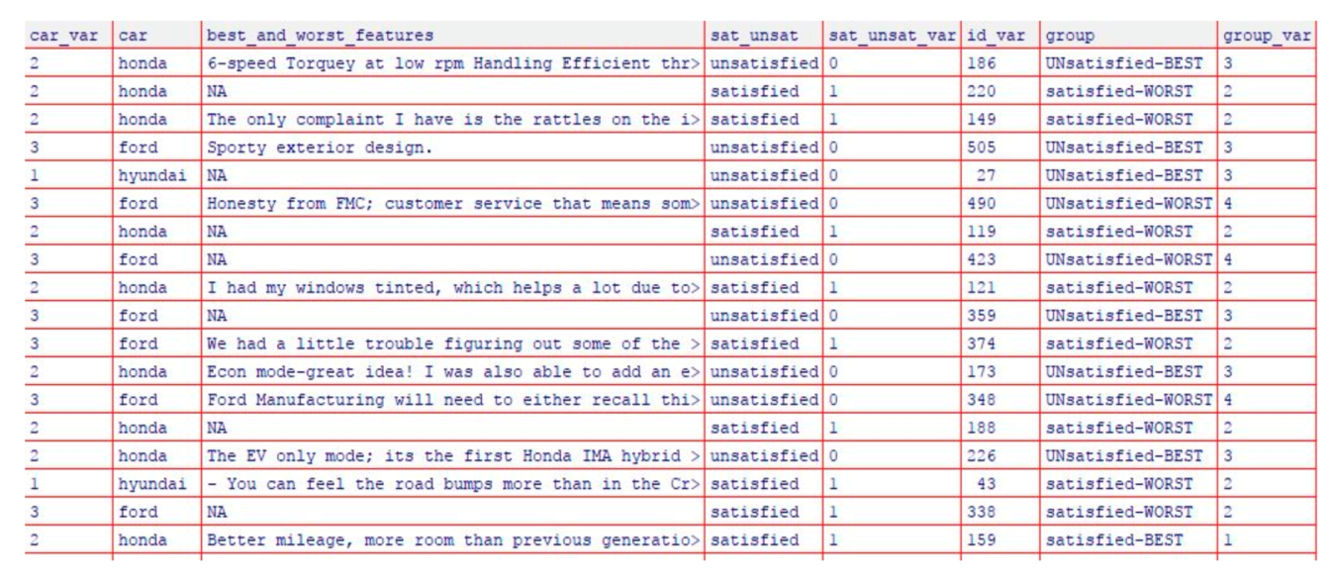
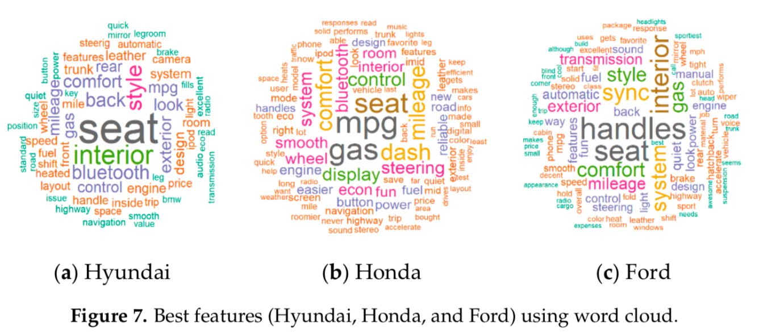
論文中是按照汽車品牌，去製作出不同品牌的文字雲，即可直接看出該品牌的特性。而我們也效仿此，分別製成7-11及全家的文字雲，以方便查看此結果。

Slide 17
針對此篇論文的分析：
我們認為此篇的研究方法可以應用在我們的報告上，主因為此篇論文的研究方法和我們的相當類似。他們亦是透過抓取大量review的方式，去進行好壞判斷。另外論文中也有製作成不同廠牌的文字雲，去進行分析，是非常值得我們參考的部分。

Slide 18
Part4. 資料收集與清理 -- 網路爬蟲 爬取PTT CVS版近期文章

Slide 19
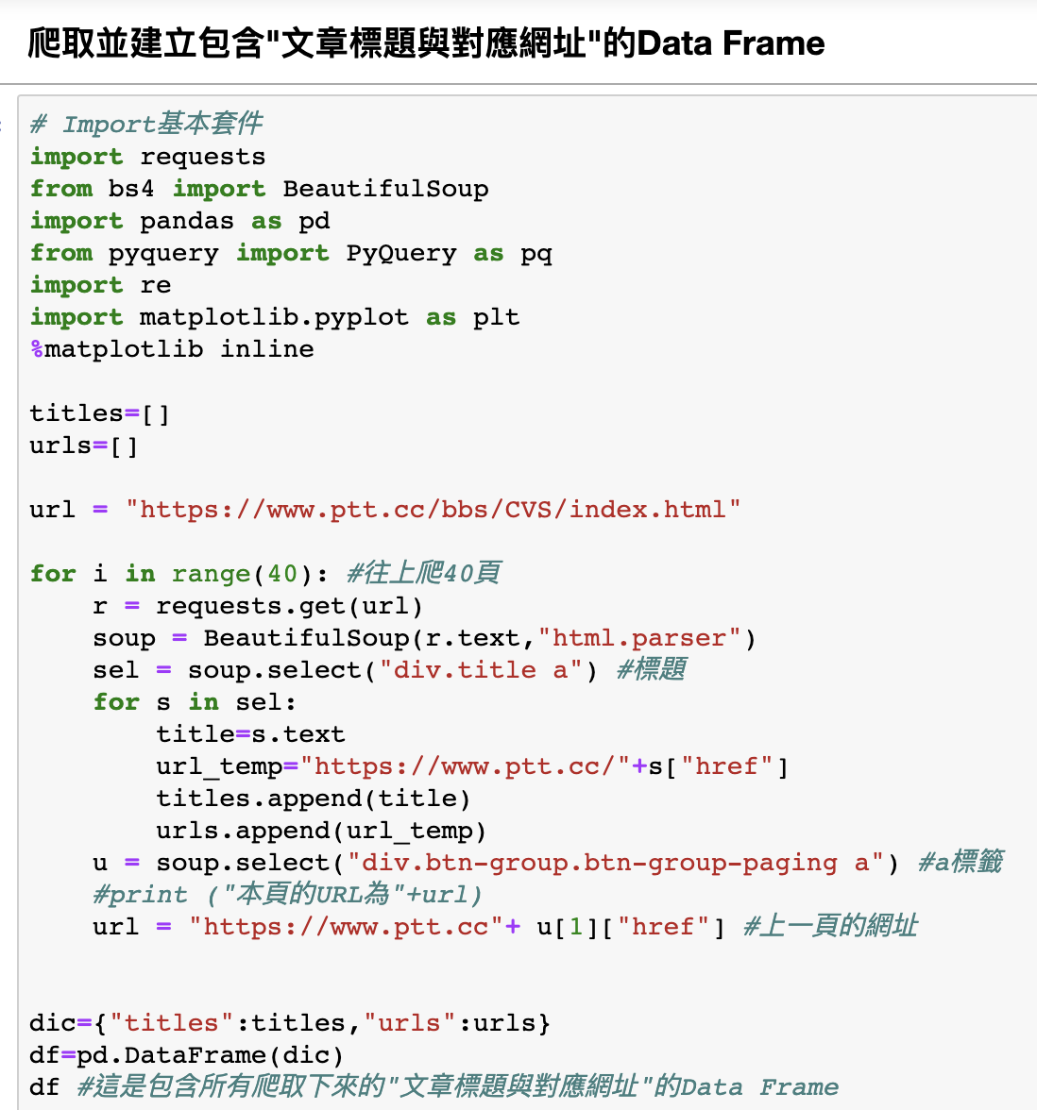
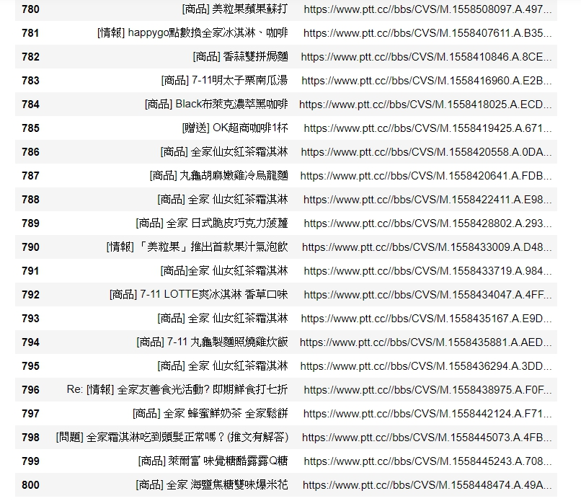
＊得到有效文章共800筆
＊爬CVS板最新的前40頁

Slide 20
然而，文章有很多種不同類型，但我們只需要有評價商品的文章，
因此我們決定 ：
取出標題中含有〔商品〕分類的文章來進行分析
此外，商品類的文章有規定格式，因此分析上較為方便

Slide 21
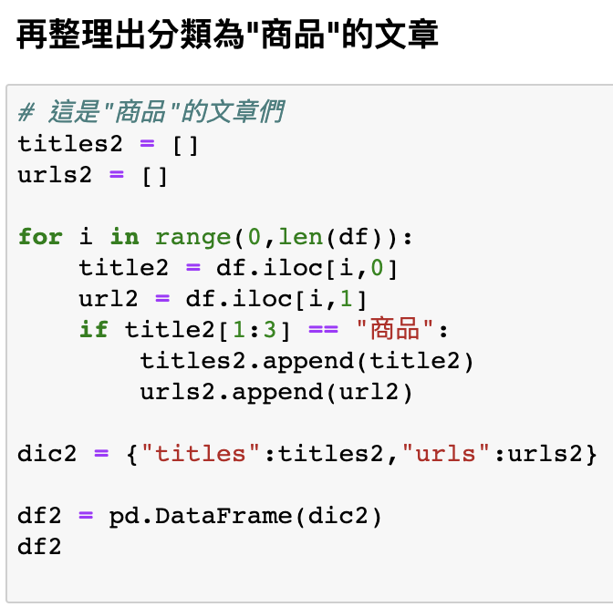
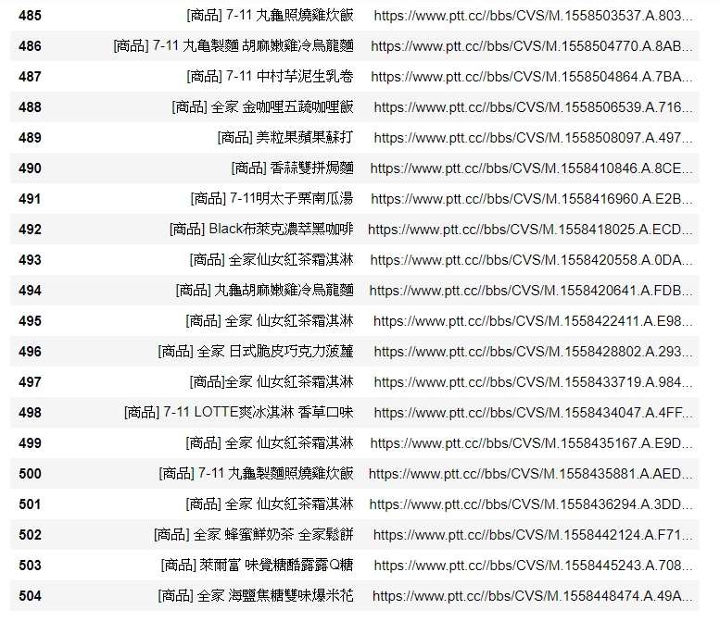
文章的網址

Slide 22
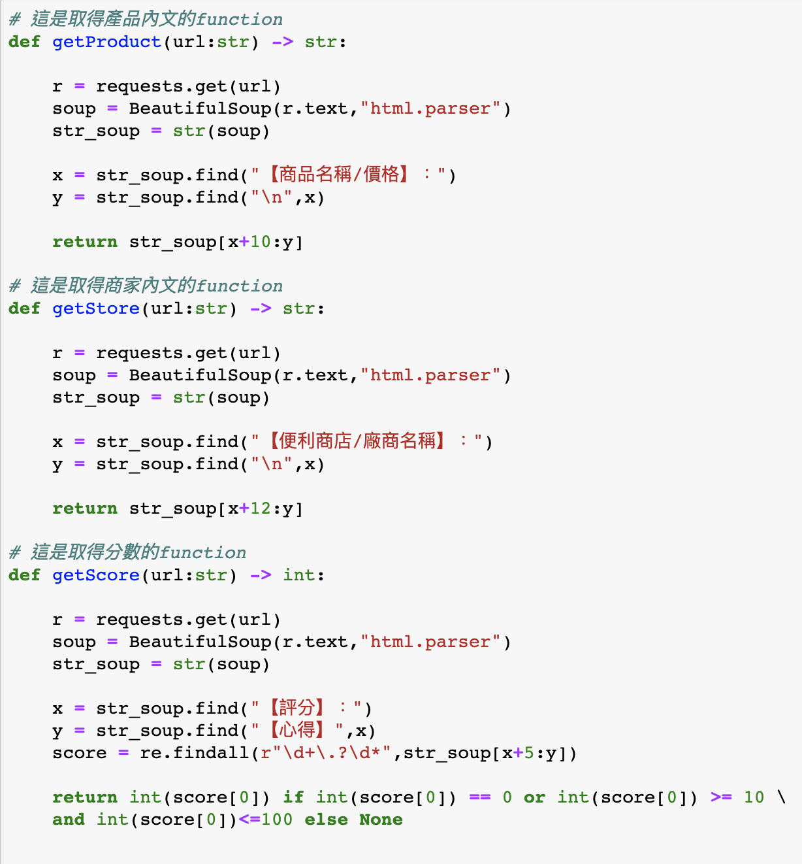
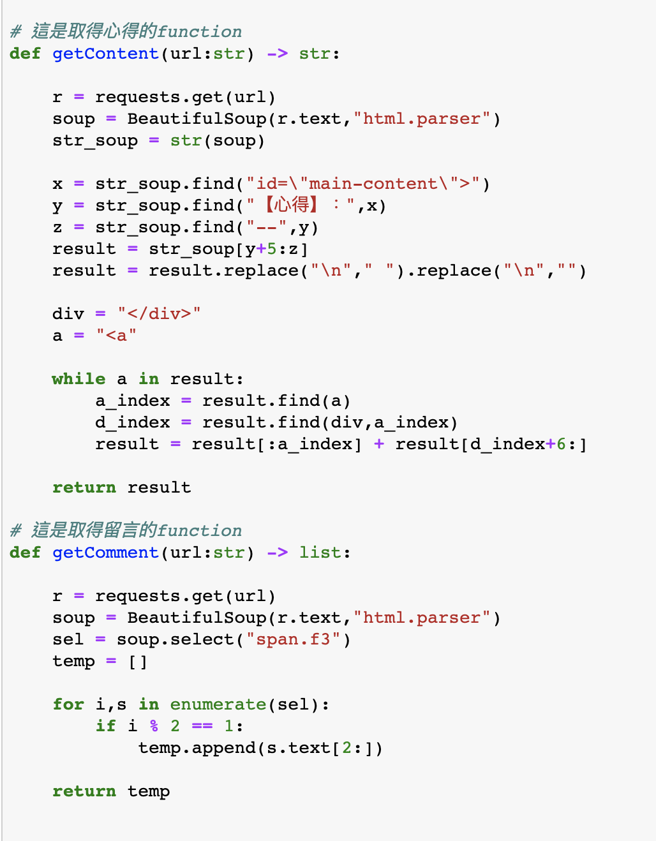
自定義爬蟲函數 : 這些函數分別為"取得文章中的產品、商家、分數、心得與留言"

Slide 23
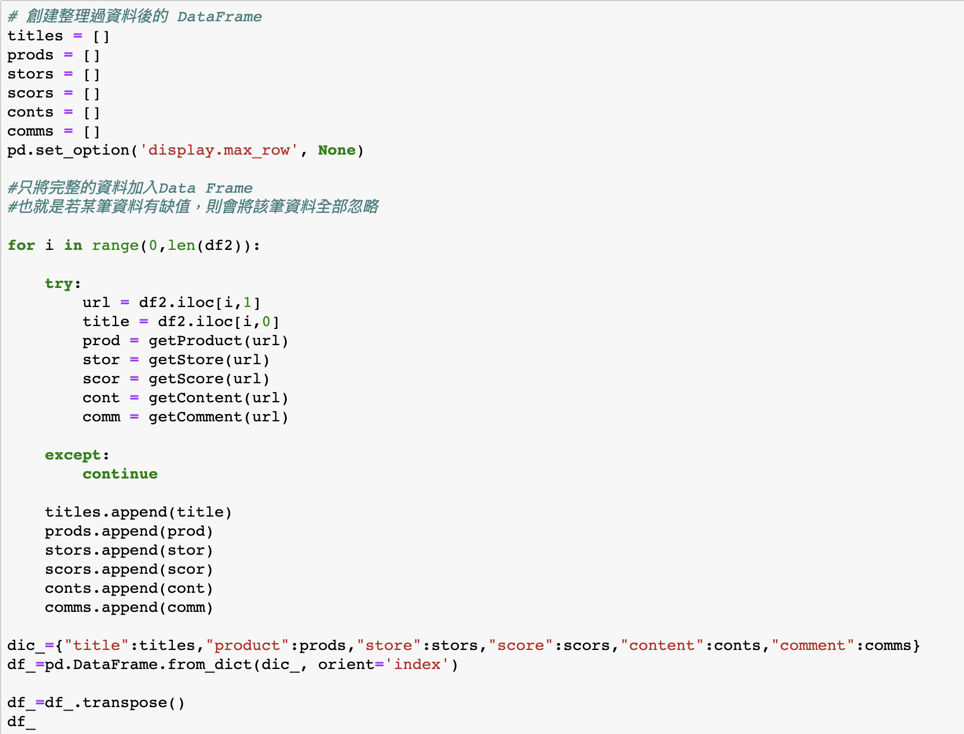
透過上面爬蟲與自定義函數，
開始建立資料整理過後的Data Frame
結果在下一頁！

Slide 24
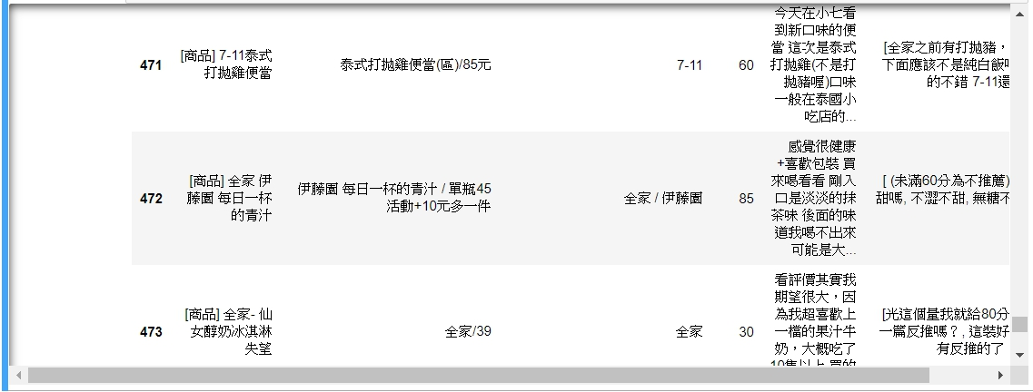
透過最初未整理過的爬蟲結果與自定義函數，
獲得整理過的文章的內容，包含 標題、商品名稱、哪間超商購入、評分、心得內容及下方留言

Slide 25
Part5. 資料分析

Slide 26
Step1.
分別針對全家與7-11進行整體商品評價分析

Slide 27
首先，先將上面的Data Frame根據"商家"的欄位
拆分出"全家"與"7-11"的Data Frame

Slide 28
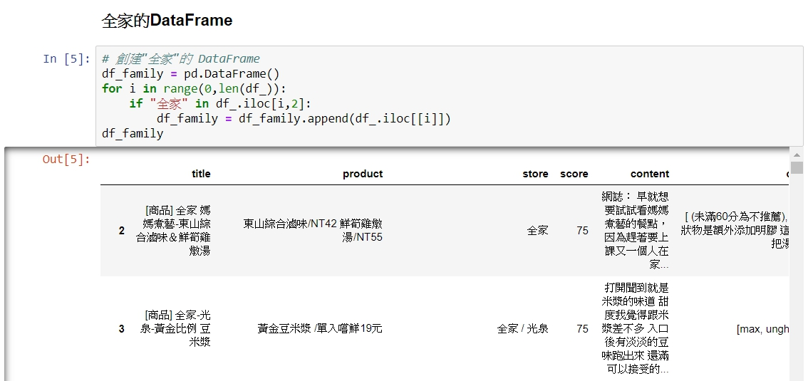
全家的 Data Frame
將評價全家商品的文章取出，自建Data Frame

Slide 29
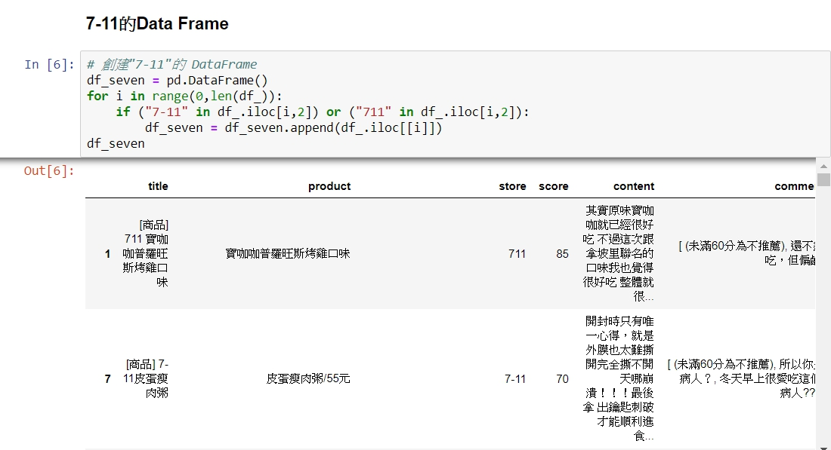
711的 Data Frame
將評價7-11商品的文章取出，自建Data Frame

Slide 30
再分別分析全家與7-11整體的分數表現，
並建立直方圖 將結果視覺化。
同時分別查看各自滿分與低於40分的”極端商品”

Slide 31
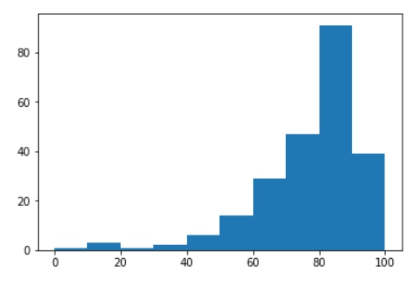
全家直方圖
建立全家分數的直方圖，從圖中可以看到全家商品大多分布在70-90之間，其中又以80-90分最多

Slide 32
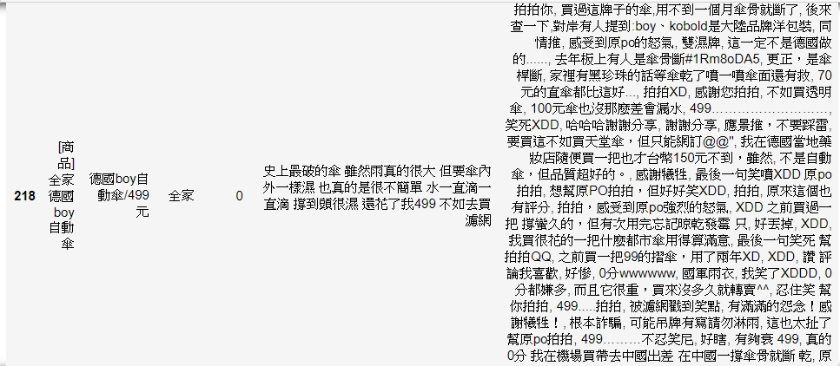
全家低於40分商品
以前就有聽說過全家的傘不太優，得到0分的評價看起來是真的很爛

Slide 33
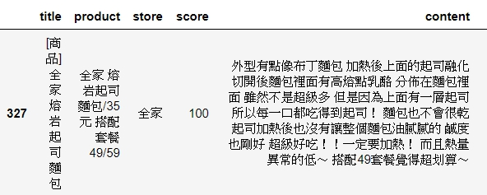
全家100分商品
可以推薦給趕著上早八但不知道買什麼當早餐的學生，而且搭配套餐cp值高！

Slide 34
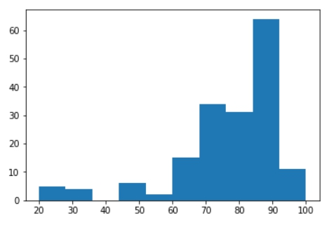
7-11直方圖
建立7-11分數的直方圖，從圖中可以看到7-11商品大多分布在70-90之間，其中又以85-90分最多，大約是75-85分的兩倍

Slide 35
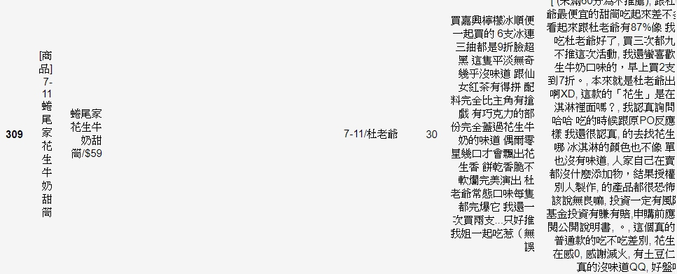
711低於40分商品
蜷尾家的冰淇淋在台南是熱門商品，但出了甜筒的評價多為沒有味道，所以想吃蜷尾家不要去超商買，cp值不高

Slide 36
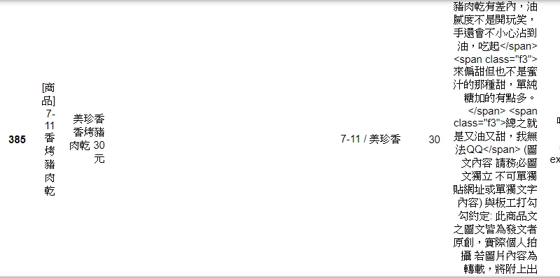
711低於40分商品

Slide 37
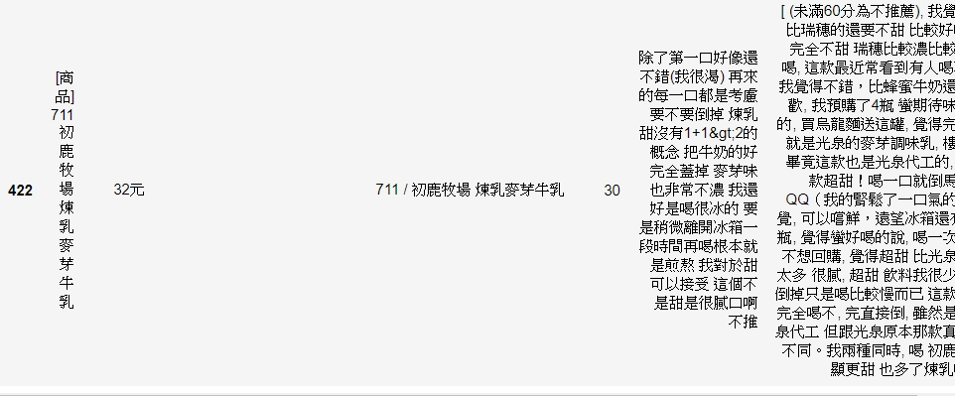
711低於40分商品
這款是初鹿和711最近聯名新出的牛乳，不過評價多為味道很淡不想回購，
看起來大家還是比較喜歡瑞穗的麥芽牛奶

Slide 38
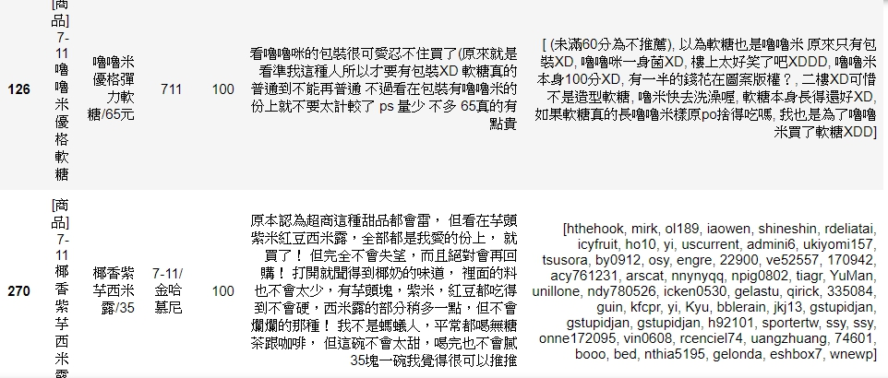
7-11的100分商品
推薦大家以後到7-11可以多多留意這兩款商品！

Slide 39
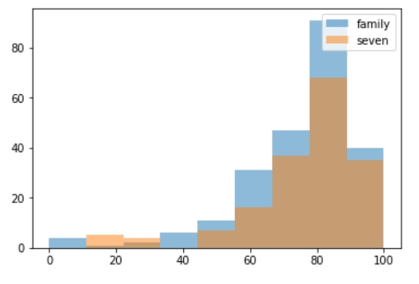
比較全家與7-11之間 "分數的分布差異"
雖然從直方圖上看起來全家的分數普遍較7-11來得高，然而因為我們所採用的樣本中全家的文章數量較多，因此我們認為透過“計算平均分數”的方式來做比較會比較準確。
(見下下頁)
採用平均分數做比較

Slide 40
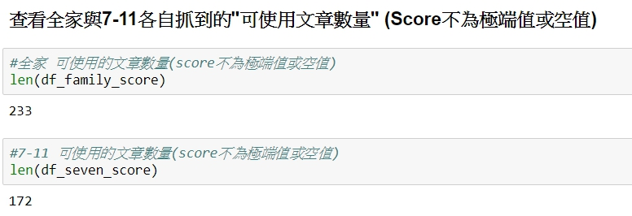
文章數量較多

Slide 41
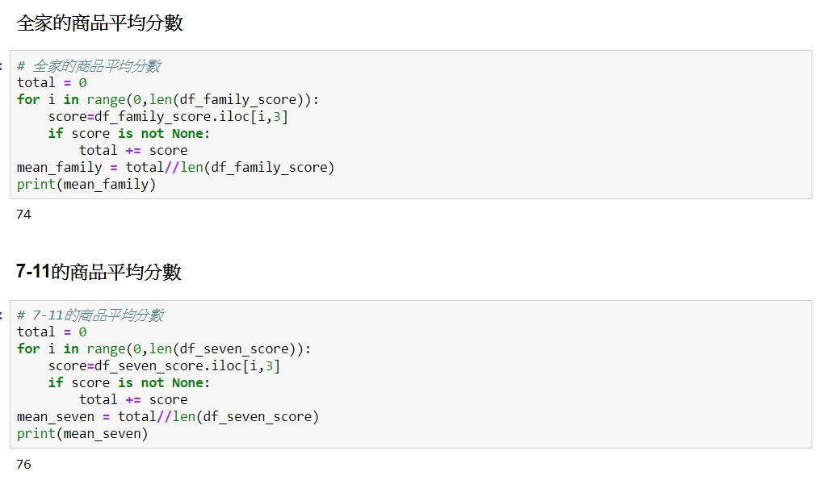

( 直方圖看起來全家平均比較高分，但實際平均分數卻是7-11比較高，原因是因為全家我們取的文章個數比較多 )
*身邊大多數的人對於7-11好感度較高，而商品實際分析結果也是7-11比較高分！

Slide 42
Step2.
對全家與7-11各自"平均以上"與"及格分數"以下
之商品心得進行文字分析
--主要使用的方法為 TF-IDF 與 Word Cloud

Slide 43
導入Jieba Analyse套件，進行基本的字典設定與移除贅字
再依照全家與7-11各自商品的分數切割 Data Frame

Slide 44
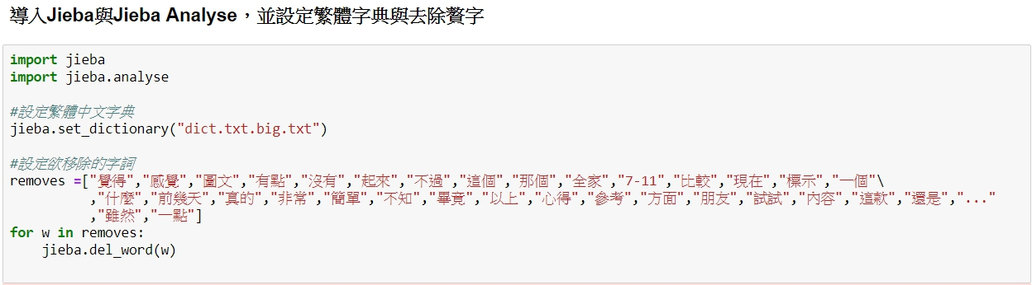

Slide 45
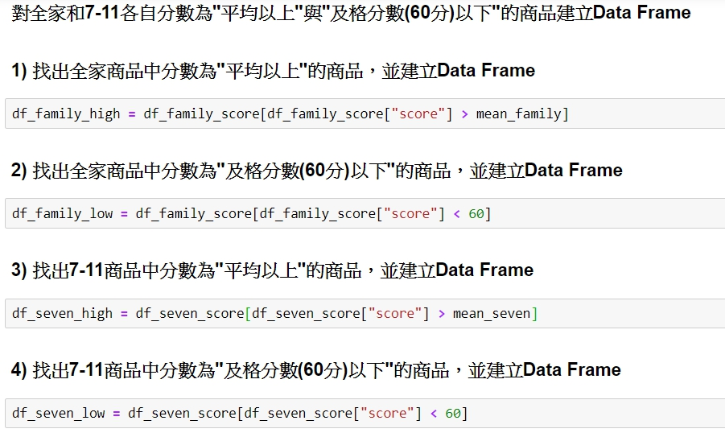

Slide 46
模型1.
透過 TF-IDF ，
找出全家與7-11各自平均以上與及格分數以下的文章中，
討論度最高的主題。

Slide 47
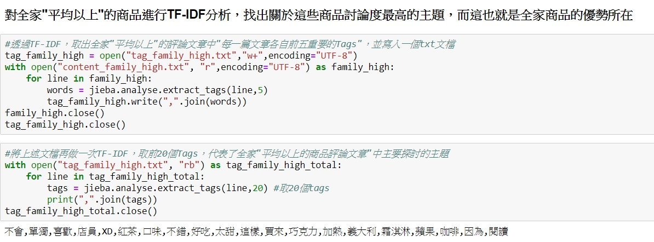

Slide 48
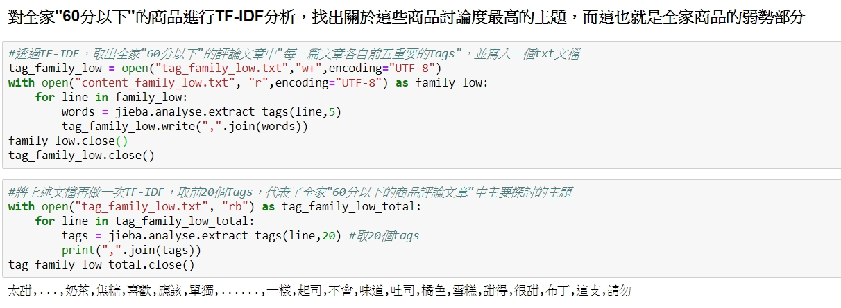

Slide 49
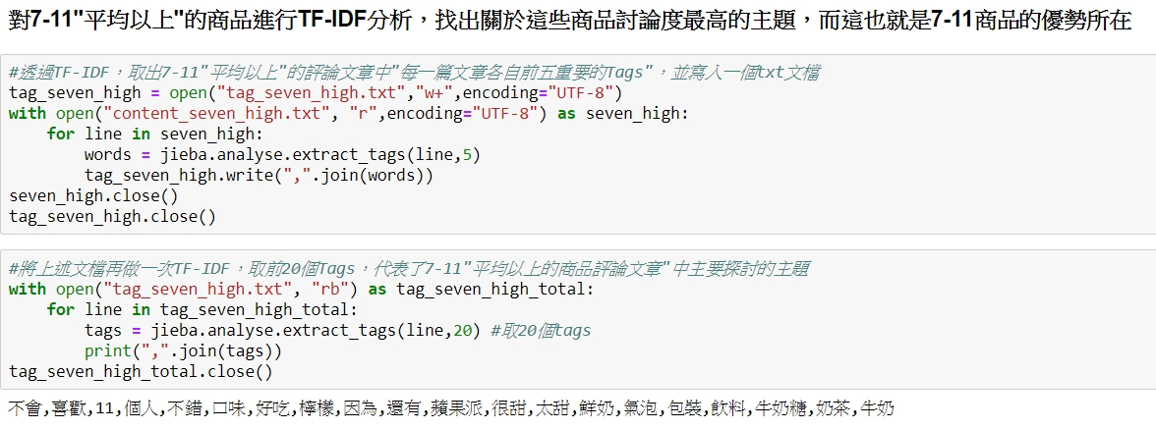

Slide 50
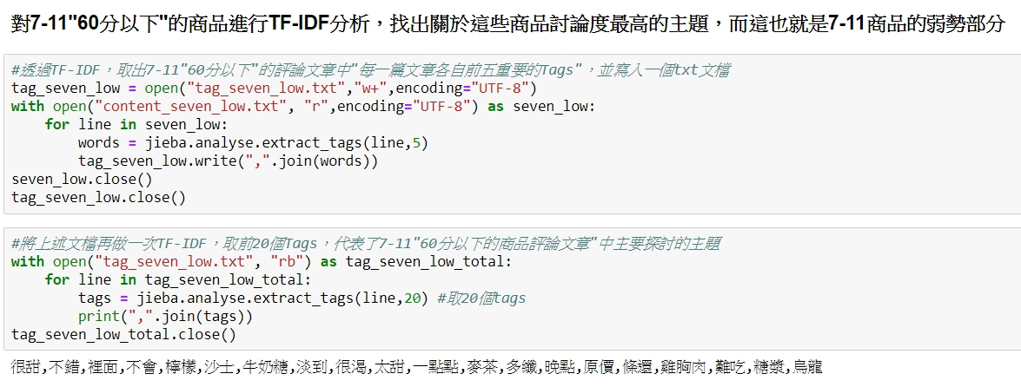

Slide 51
模型2.
透過 Word Cloud ，
找出全家與7-11各自平均以上與及格分數以下的文章中，
討論度最高的主題。

Slide 52
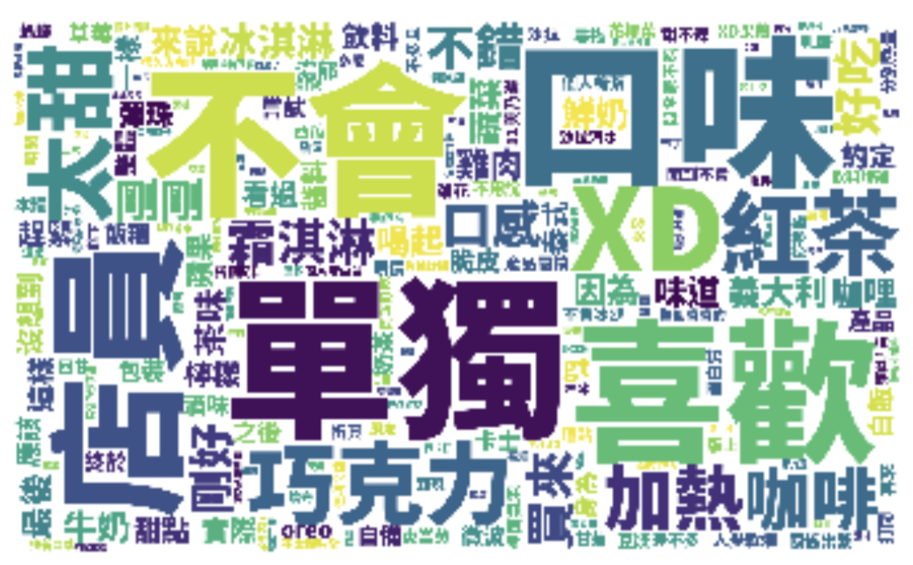
文字雲 Word Cloud
◎ 全家 平均以上之討論主題

Slide 53
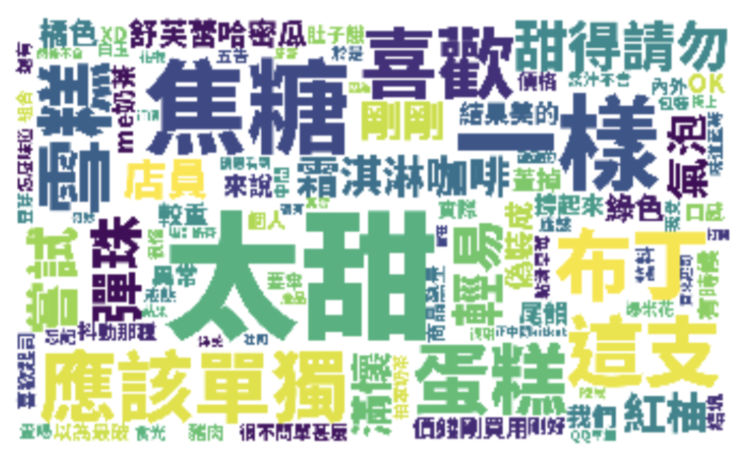
◎ 全家 60分以下之討論主題

Slide 54

◎ 7-11 平均以上之討論主題

Slide 55
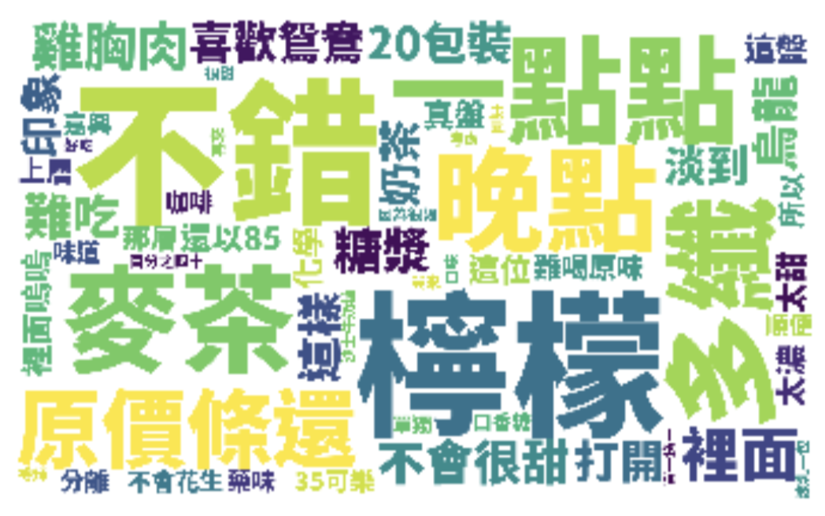
◎ 7-11 60分以下之討論主題

Slide 56
Part6. 資料報告

Slide 57
結論
看全家高分群的TFIDF與Word Cloud可知:
店員--> 全家都是直營店(沒有加盟店)，店員管理是優勢，可能服務態度較好。
好吃、口感、口味--> 透過這些關鍵字，加上全家高分商品都是吃的為主，可見全家微波食品及食品類蠻優秀的。
霜淇淋--> 全家霜淇淋一直在所有便利商店裡面赫赫有名，除了口味不斷的推陳出新，也常常配合活動，實為全家的優勢。
看全家低分群的TFIDF與Word Cloud可知:
太甜、甜得、很甜--> 全家的飲料類可能有太甜的問題，但由於便利商店的飲料都是由外面廠商進貨，因此須先清楚是哪些商品過甜。
焦糖、布丁、蛋糕、雪糕--> 這些商品可能都與上面”太甜”的問題有相關，因此建議全家可以多注意這些商品是否有太甜的問題，可以考慮向供應商反應。

Slide 58
結論
看7-11高分群的TFIDF與Word Cloud可知:
好吃--> 大部分都說口味好吃，可見7-11食品類都得到大部分人的喜愛。
鮮奶、牛奶、奶茶、飲料--> 推論為7-11的手搖飲料類(櫃台製作的咖啡類牛奶類)，也得到大部分人的喜愛。
價格--> 可見便宜的價格可能是7-11的優勢之一
看7-11低分群的TFIDF與Word Cloud可知:
很甜、太甜--> 跟全家一樣有太甜的問題。
雞胸肉--> 7-11的雞胸肉常常聽說很難吃，沒想到在低分群的TFIDF驗證了這個消息。
麥茶、多纖、檸檬--> 可見7-11的麥茶不太滿足消費者的口味。且檸檬、多纖相關飲品也須注意口味或價格上是否需要改善。

Slide 59
建議
對全家:
全家的服務品質很好，可以再讓他有特色，例如配合節慶一些活動可以套用在店員訓練。
霜淇淋的口味更新也不能停！要讓霜淇淋稱霸全便利商店。
現在人較注重養身，可以推出一些較不甜的飲料，提升櫃台製作的飲料類的品質，這樣才可以跟7-11競爭。
對7-11:
客人對食品的滿意度可說是很高，但是需要繼續維持食品類的品質，推出新口味。
服務方面，可以提供集體的員工訓練，以提升參差不齊的服務品質。
雞胸肉與麥茶應該換個廠商，
手搖飲料類可以增加甜度的選擇。
對消費者:
1.傘類萬萬不可在全家購買
2.雞胸肉與麥茶萬萬不可在7-11購買。
3.手搖飲料類可以選擇在7-11購買。
4.價格部分7-11可能在自家產品上會相對便宜。
5.全家的霜淇淋非常推薦！
6.心情不好時可以考慮去全家，因為服務品質較好。

